Slide 1
МОУ «Разуменская средняя общеобразовательная школа № 3»
Белгородского района Белгородской области
Использование инновационной технологии
«Дидактический сиквейн»
в работе учителя-логопеда с детьми с ОВЗ.
Подготовила: учитель-логопед Валуйских Анастасия Владимировна

Slide 2
«Речь - великая сила: она убеждает, обращает, принуждает» Р. Эмерсон
В настоящее время количество детей с ОВЗ становится всё больше, педагоги-психологи, учителя-логопеды, учителя-дефектологи говорят о том, что практически у всех детей с ОВЗ имеются нарушения речи, очень бедный словарный запас.
Такие дети не умеют составлять рассказ по картинке, пересказать прочитанное, им трудно выучить наизусть стихотворение. Поэтоиу, нам, специалистам необходимо научить детей связно, последовательно, грамматически правильно излагать свои мысли, рассказывать о различных событиях из окружающей жизни, соблюдая при этом, чтобы процесс обучения был интересным, занимательным, увлекательным.
Одним из эффективных и интересных методов, позволяющих активизировать познавательную деятельность детей и способствующих развитию речи, является работа над получением нерифмованного стихотворения, синквейна.
Считается, что данная технология не требует специальных условий для использования и для её реализации, в отличие от составления рассказа, требуется меньше времени, но синквейн имеет более строгие условия по форме изложения.
Составление сиквейна – один из способов частичного решения этих проблем.

Slide 3
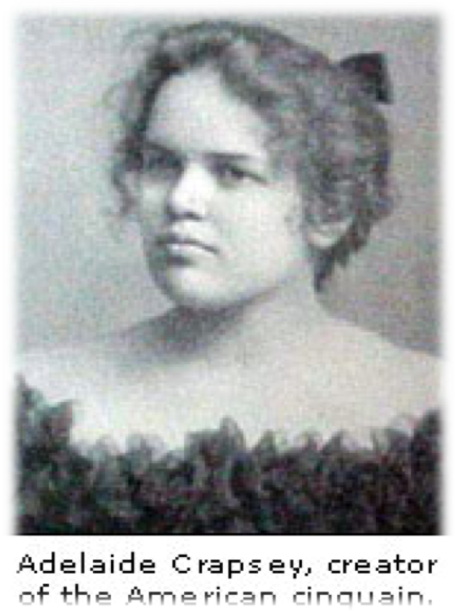
Слово – «сиквейн» происходит от французского слова «пять» и означает «стихотворение пяти строк».
Сиквейн – нерифмованная пятистрочная стихлтворная форма, написанная в соответствии с определёнными правилами.
В начале XX века, форму синквейна разработала американская поэтесса Аделаида Крепси, опиравшаяся на знакомство с японскими миниатюрами хайку и танка . Синквейны вошли в её посмертное собрание стихотворений, изданное в 1914 год.
Сиквейн используется во многих странах мира, в России – с конца 1990-х годов.

Slide 4
Цель обучения составлению синквейна - развитие памяти, мышления, воображения, внимания, а именно психических процессов, которые тесно связаны с полноценным развитием речи.
При составлении синквейна решаются следующие задачи:
Уточнение, расширение, активизация словаря.
Знакомство с понятием «слово-предмет», «слово-действие», «слово-признак».
Дети учатся согласованию слов.
Дети знакомятся с понятием «предложение».
Составляют предложения по предметной, сюжетной картине, использую схемы предложений.
Дети выражают своё личное отношение к теме одной фразой, а такжк используют знания пословиц, поговорок по теме.
Развитие ассоциативного мышления и образной памяти.
Этапы работы при составлении синквейна.
ПРЕДВАРИТЕЛЬНЫЙ
Создание речевой базы. Расширение, уточнение и активизация словаря. Работа над структурой и грамматическим оформлением предложения.
ОСНОВНОЙ
Составление синквейна. Работа с готовым синквейном:
Составление рассказа по готовому синквейну. Совершенствование и коррекция синквейна. Анализ неполного синквейна.

Slide 5
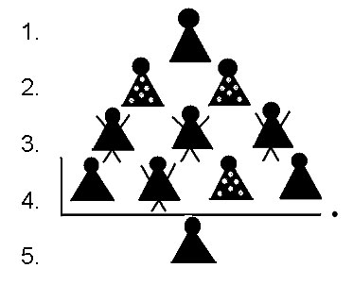
Модель сиквейна
Правила составления сиквейна

Slide 6
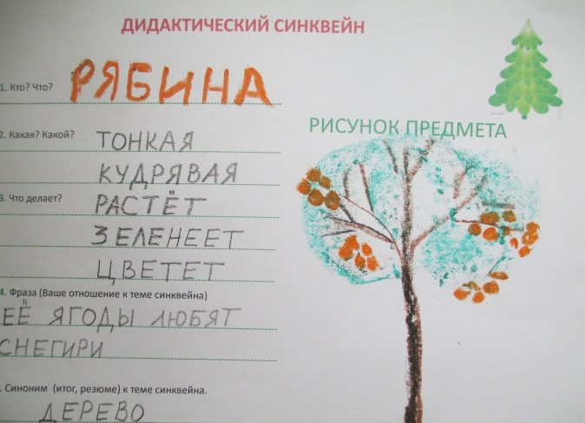
Примеры сиквейнов
1.Ребенок (тема)
2.Умный, подвижный
3.Играет, трудится, шалит.
4.Самое дорогое в жизни.
5.Счастье.
1.Воспитатель (тема)
2.Мудрый, заботливый.
3.Развивает, помогает, любит.
4.Вторая мама для ребенка.
5.Наставник.
1.Врач (тема)
2.Чуткий, внимательный.
3.Выслушивает, лечит, советует.
4.Очень хороший, настоящий доктор.
5.Профессионал.

Slide 7
Сиквейн о сиквейне
1. Синквейн.
2. Творческий, активизирующий.
3. Развивает, обогащает, уточняет.
4. Синквейн помогает учиться.
5. Технология.
Технология «дидактический синквейн» гармонично сочетает в себе элементы трёх основных образовательных систем: информационной, деятельностной и личностно-ориентированной, т.к его написание требует от составителя реализации практически всех его личностных способностей и может успешно применяться в педагогической и логопедической работе и тем самым оптимизировать работу по речевому развитию детей с ОВЗ.

Slide 8
Практическая часть
Сиквейн
Тема: «Работа»
Работа
____________,_____________.
_________________,____________,___________.
____________,___________,____________,_____________.
________________.

Slide 9
Спасибо за внимание!

